Slide 1
SEMINÁŘ PRO ŽADATELE
46. a 47. výzva IROP „INFRASTRUKTURA ZÁKLADNÍCH ŠKOL“
19. 1. 2016
Praha
15. 9. 2016
Praha

Slide 2
Program SEMINÁŘE
9:00 – 9:30 Prezence účastníků
9:30 – 9:50 Zahájení, představení Integrovaného regionálního
operačního programu, rolí Řídicího orgánu IROP a Centra pro regionální rozvoj České republiky
9:50 – 11:15 46. a 47. výzva IROP „Infrastruktura základních škol“ a „Infrastruktura základních škol (SVL)“ – parametry výzev, podporované aktivity, způsobilé výdaje, povinné přílohy žádosti o podporu, dotazy
11:15 – 11:30 Přestávka
11:30 – 13:00 Základní informace o aplikaci MS2014+, systém hodnocení projektů a další administrace projektu, kontrola výběrových a zadávacích řízení, dotazy
13:00 Závěr

Slide 3
Role MMR a CRR
Ministerstvo pro místní rozvoj České republiky
= Řídicí orgán IROP (ŘO IROP)
řízení programu
příprava výzev a pravidel pro žadatele a příjemce,
poskytovatel dotace
Centrum pro regionální rozvoj České republiky
= zprostředkující subjekt pro IROP
konzultace, příjem a hodnocení žádostí o podporu, kontroly projektů, kontroly žádostí o platbu, administrace změn, zpracování podkladů pro certifikaci

Slide 4
Kontakty a informace
Centrum pro regionální rozvoj České republiky:
Krajská oddělení Centra pro regionální rozvoj České republiky
Nově na krajských pobočkách specialisti pro SC 2.4 IROP
Projekty, u kterých jsou žadateli příspěvkové organizace organizačních složek státu, budou administrovány na Oddělení hodnocení projektů OSS v Praze.
Aktuální kontakty jsou k dispozici na webových stránkách
http://www.crr.cz/cs/kontakty/kontakty-irop
Výzvy k předkládání žádostí o podporu:
http://dotaceeu.cz/cs/microsites/irop/vyzvy

Slide 5
Kontakty pro konzultace
Kraj | Kontaktní osoba pro SC 2.4 IROP | Telefon | E-mail
Středočeský kraj | Mgr. Adéla Hájková | 725 037 963 | adela.hajkova@crr.cz
Jihočeský | Ing. Kateřina Zahradníková | 381 670 028 | katerina.zahradnikova@crr.cz
Plzeňský | Mgr. Tereza Slatkovská | 603 550 185 | tereza.slatkovska@crr.cz
Karlovarský | Mgr. Kateřina Kvardová | 354 770 239 | katerina.kvardova@crr.cz
Ústecký | Ing. Marie Mráčková | 412 870 925 | marie.mrackova@crr.cz
Liberecký | Ing. Pavla Pavlů | 488 570 923 | pavla.pavlů@crr.cz
Královehradecký | Ing. Lenka Šmejdířová | 499 420 606 | lenka.smejdirova@crr.cz
Pardubický kraj | Ing. Markéta Kupcová | 466 026 840 | marketa.kupcova@crr.cz
Vysočina | Mgr. Lenka Vaníčková | 565 775 126 | lenka.vanickova@crr.cz
Jihomoravský | Mgr. Darina Škodová | 518 770 232 | darina.skodova@crr.cz
Zlínský kraj | Ing. Ivana Ivanušicová | 572 774 429 | ivana.ivanusicova@crr.cz
Olomoucký | Ing. Dana Huterová | 582 777 449 | dana.huterova@crr.cz
Moravskoslezský | Ing. Petra Juřinová | 597 570 938 | petra.jurinova@crr.cz

Slide 6
Pravidla pro žadatele a příjemce
Obecná pravidla
(závazná pro všechny specifické cíle a výzvy)
www.dotaceEU.cz/IROP
Specifická pravidla
(pro každou výzvu samostatný dokument)
www.dotaceEU.cz/IROP
podporované aktivity, způsobilé výdaje, hodnoticí kritéria, povinné přílohy

Slide 7
Pravidla pro žadatele a příjemce
Kapitoly Obecných pravidel
Vyhlášení výzvy a předkládání žádostí | Publicita
Hodnocení a výběr projektů | Sankce
Příprava a realizace projektu | Monitorování projektů
Investiční plánování | Indikátory
Dodatečné stavební práce | Změny v projektu
Odstoupení, ukončení realizace projektu | Nesrovnalosti, porušení rozpočtové kázně, porušení právního aktu
Veřejná podpora | Financování
Účetnictví | Příjmy
Způsobilé výdaje | Udržitelnost
Přenesená daňová povinnost | Námitky a stížnosti
Archivace | Kontroly a audity
Vazba na integrované nástroje | Právní a metodický rámec

Slide 8
VÝZVY IROP
Výzvy v roce 2015
celkem vyhlášeno 19 výzev za 40 mld. Kč
Plán výzev v roce 2016
celkem plánováno 45 výzev za 83 mld. Kč
34 výzev v r. 2016 již vyhlášeno (Nízkoemisní vozidla; Muzea; Telematika pro veřejnou dopravu, Specifické informační a komunikační systémy a infrastruktura I., Výstavba a modernizace přestupních terminálů, Knihovny, eGovernment I., Vzdělávací a výcviková střediska IZS, SIKSI II, Rozvoj sociálních služeb, Rozvoj sociálních služeb SVL, Zvýšení kvality návazné péče, SŠ VOŠ, SŠ VOŠ – SVL, Sociální bydlení, Sociální bydlení – SVL, Stanice IZS, Energetické úspory v bytových domech II, Rozvoj infrastruktury komunitních center a Rozvoj infrastruktury komunitních center SVL, Sociální podnikání II. a Sociální podnikání II. SVL, Infrastruktura ZŠ a ZŠ SVL, Deinstitucionalizace sociálních služeb za účelem sociálního začleňování II. Revitalizace vybraných památek II. a výzvy ITI, IPRÚ a CLLD)
Harmonogram výzev IROP:
http://www.dotaceeu.cz/cs/Microsites/IROP/Dokumenty

Slide 9
StruktUra IROP
Prioritní osa 1 - Infrastruktura
Konkurenceschopné, dostupné a bezpečné regiony
Alokace 1,6 mld. EUR
Prioritní osa 2 - Lidé
Zkvalitnění veřejných služeb a podmínek života pro obyvatele regionů
Alokace 1,7 mld. EUR
Prioritní osa 3 - Instituce
Dobrá správa území a zefektivnění veřejných institucí
Alokace 0,8 mld. EUR
Prioritní osa 4 - Komunitně vedený místní rozvoj
- Alokace 390 mil. EUR
- Posílení CLLD, provozní a animační náklady
Doprava, integrované dopravní systémy, IZS
Sociální služby/bydlení, sociální podnikání, zdravotní péče, vzdělávání, zateplování
Kulturní dědictví, e-Government, dokumenty územního rozvoje

Slide 10
Prioritní osa 1
Prioritní osa 1 – Infrastruktura
SC 1.1 Zvýšení regionální mobility prostřednictvím modernizace
a rozvoje sítí regionální silniční infrastruktury navazující
na síť TEN-T
SC 1.2 Zvýšení podílu udržitelných forem dopravy
SC 1.3 Zvýšení připravenosti k řešení a řízení rizik a katastrof

Slide 11
Prioritní osa 2
Prioritní osa 2 - Lidé
SC 2.1 Zvýšení kvality a dostupnosti služeb vedoucí k sociální inkluzi
SC 2.2 Vznik nových a rozvoj existujících podnikatelských aktivit
v oblasti sociálního podnikání
SC 2.3 Rozvoj infrastruktury pro poskytování zdravotních služeb
a péče o zdraví
SC 2.4 Zvýšení kvality a dostupnosti infrastruktury pro vzdělávání a celoživotní učení
SC 2.5 Snížení energetické náročnosti v sektoru bydlení

Slide 12
Prioritní osa 3
Prioritní osa 3 – Instituce
SC 3.1 Zefektivnění prezentace, posílení ochrany a rozvoje
kulturního dědictví
SC 3.2 Zvyšování efektivity a transparentnosti veřejné správy
prostřednictvím rozvoje využití a kvality systémů
SC 3.3 Podpora pořizování a uplatňování dokumentů územního
rozvoje

Slide 13
Prioritní osa 4
Prioritní osa 4 - Komunitně vedený místní rozvoj
SC 4.1 Posílení komunitně vedeného místního rozvoje za účelem
zvýšení kvality života ve venkovských oblastech a aktivi-
zace místního potenciálu
SC 4.2 Posílení kapacit komunitně vedeného místního rozvoje za účelem zlepšení řídících a administrativních schopností MAS

Slide 14
upozornění pro žadatele
Realizace projektu nesmí být ukončena před podáním žádosti o podporu.
Etapy projektu mohou být minimálně tříměsíční.
Pozorně pročíst Podmínky Rozhodnutí o poskytnutí dotace.
Postupovat nejen v souladu se specifickými pravidly, ale také s Obecnými pravidly pro žadatele a příjemce.
Žádosti o podporu finalizovat v IS KP14+ dříve než v posledních hodinách před ukončením příjmu žádostí ve výzvě.
Projekt musí být předložen do správné výzvy dle právního obvodu ORP.

Slide 15
upozornění pro žadatele
Nutné doložit všechny relevantní povinné přílohy k žádosti.
Nutnost souladu údajů uváděných v žádosti o podporu v IS KP14+ a v povinných přílohách k žádosti.
Jednoznačně vymezovat způsobilé výdaje projektu, a to jak jednotlivě, tak ve skupině výdajů na hlavní aktivity (min. 85 %) a vedlejší aktivity projektu (max. 15 %).
Hodnoty indikátorů musí odpovídat postupům stanoveným v metodických listech indikátorů, které jsou přílohou specifických pravidel.
Respektovat stanovená pravidla veřejné podpory.
Úspěšný projekt musí nezbytně splňovat všechna obecná a specifická kritéria přijatelnosti.

Slide 16
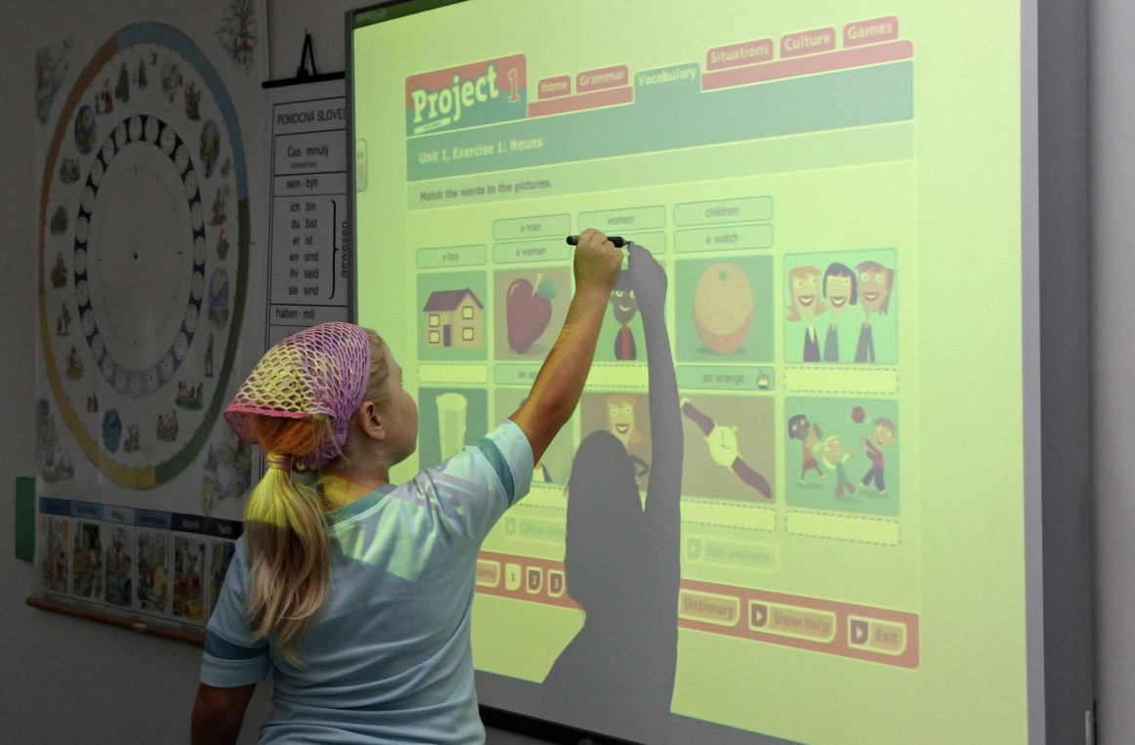
SPECIFICKÝ CÍL 2.4: Zvýšení kvality a dostupnosti infrastruktury pro vzdělávání a celoživotní učení

Slide 17
SPECIFICKÝ CÍL 2.4: Zvýšení kvality a dostupnosti infrastruktury pro vzdělávání a celoživotní učení
Cíl: prostřednictvím kvalitní a dostupné infrastruktury zajistit rovný přístup ke vzdělávání a k získávání klíčových schopností a tím zajistit reálnou uplatnitelnost na trhu práce.
Alokace: 473 mil. EUR (EFRR)
13 mld. Kč z EU; celkem cca 15,3 mld. Kč
Aktivity:
Předškolní vzdělávání
Základní školy
Střední a vyšší odborné školy
Zájmové, neformální a celoživotní vzdělávání

Slide 18
SPECIFICKÝ CÍL 2.4: Zvýšení kvality a dostupnosti infrastruktury pro vzdělávání a celoživotní učení
Příjemci: zařízení péče o děti do 3 let, školy a školská zařízení v oblasti předškolního, základního a středního vzdělávání a vyšší odborné školy, další subjekty podílející se na realizaci vzdělávacích aktivit, kraje, organizace zřizované nebo zakládané kraji, obce, organizace zřizované nebo zakládané obcemi, nestátní neziskové organizace, církve, církevní organizace, organizační složky státu, příspěvkové organizace organizačních složek státu.
Územní zaměření podpory:
území ČR mimo hl. m. Prahu
správní obvody ORP bez sociálně vyloučené lokality
správní obvody ORP se sociálně vyloučenou lokalitou

Slide 19
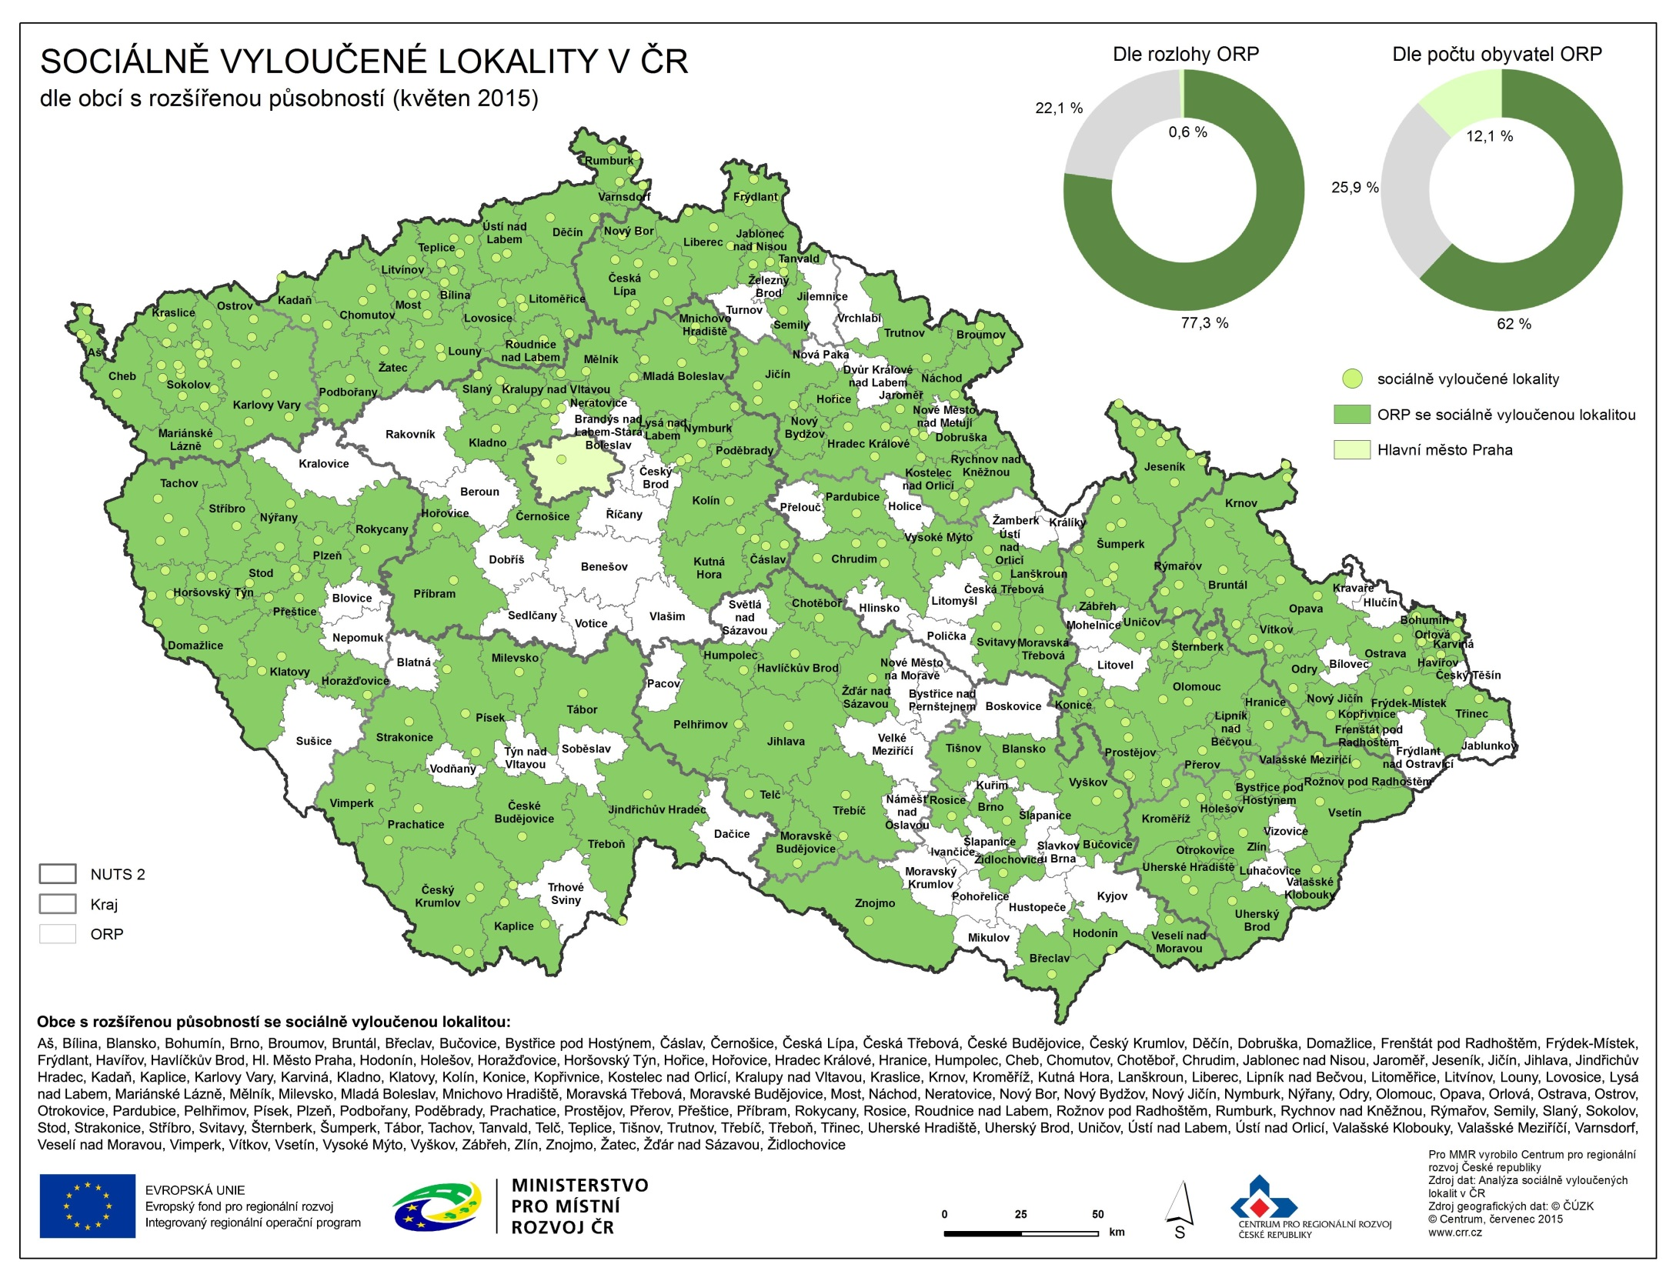
SPECIFICKÝ CÍL 2.4: Zvýšení kvality a dostupnosti infrastruktury pro vzdělávání a celoživotní učení

Slide 20
SPECIFICKÝ CÍL 2.4: Zvýšení kvality a dostupnosti infrastruktury pro vzdělávání a celoživotní učení
Akční plány vzdělávání
Místní akční plán vzdělávání (MAP)
Strategický rámec schválený Řídicím výborem MAP
zacílení priorit ZŠ a zájmového, neformálního a celoživotního vzdělávání
Krajský akční plán vzdělávání (KAP)
Seznam projektových záměrů pro investiční intervence
zacílení priorit SŠ/VOŠ a zájmového, neformálního a celoživotního vzdělávání

Slide 21
HARMONOGRAM VÝZEV
v SC 2.4 - Individuální projekty
Číslo výzvy | Název výzvy | Vyhlášení
14 | Infrastruktura pro předškolní vzdělávání | 12/2015
15 | Infrastruktura pro předškolní vzdělávání (SVL) | 12/2015
32 | Infrastruktura středních škol a VOŠ | 06/2016
33 | Infrastruktura středních škol a VOŠ (SVL) | 06/2016
46 | Infrastruktura základních škol | 08/2016
47 | Infrastruktura základních škol (SVL) | 08/2016
60 | Infrastruktura pro zájmové, neformální a celoživotní vzdělávání | 10/2016
61 | Infrastruktura pro zájmové, neformální a celoživotní vzdělávání (SVL) | 10/2016
Harmonogram výzev IROP 2016 a 2017 je dostupný na http://www.dotaceEu.cz/IROP v sekci „Dokumentace“ (Harmonogram výzev).

Slide 22
Individuální projekty SC 2.4 IROP
Infrastruktura pro předškolní vzdělávání
Celková alokace z EU – 2,5 mld. Kč
v roce 2015 vyhlášeno za 2,4 mld. Kč (výzva č. 14 a 15)
Infrastruktura pro základní školy
Celková alokace z EU – 2,65 mld. Kč
vyhlášeno pro rok 2016 – 1,8 mld. Kč (výzva č. 46 a 47)
Infrastruktura pro střední školy a vyšší odborné školy
Celková alokace z EU – 2,65 mld. Kč
vyhlášeno pro rok 2016 – 1,3 mld. Kč (výzva č. 32 a 33)
Infrastruktura pro zájmové, neformální a celoživotní vzdělávání
Celková alokace z EU – 590 mil. Kč
plán vyhlášení pro rok 2016 (říjen) – 500 mil. Kč
Notes:
výzva č. Alokace EFRR (Kč) Projekty EFRR (Kč) Alokace - projekty (Kč) Zaregistrované projekty Odhad alokace na přibližně x projektů
14. NE SVL 974 596 169 849 218 309 125 377 860 60 60
15. SVL 1 461 894 254 2 265 721 050 - 803 826 796 180 115
celkem 2 436 490 423 1 075 790 359 - 678 448 936 240 175

Slide 23
vzdělávání pro integrované nástroje
Infrastruktura pro předškolní vzdělávání (ITI a IPRÚ)
plán vyhlášení na červen 2016
Celková alokace 1,05 mld. Kč a 269 mil. Kč
Regionální vzdělávání (ITI a IPRÚ)
plán vyhlášení na listopad 2016
Celková alokace 3,15 mld. Kč a 889 mil Kč
Komunitně vedený místní rozvoj - vzdělávání
plán vyhlášení na listopad 2016
Celková alokace 2 mld. Kč

Slide 24
46. Výzva IROP „Infrastruktura ZÁKLADNÍCH škol“
Vyhlášení výzvy: 17. 8. 2016
Příjem žádostí: 29. 9. 2016 - 14. 2. 2017
Kolová výzva: hodnocení projektů po ukončení příjmu žádostí
Datum ukončení realizace projektu: do 28. 6. 2019
Realizace projektu nesmí být ukončena před podáním žádosti
Alokace: 550 500 000 Kč (EFRR) + 97 mil. Kč (spolufinancování)
Území realizace: území ČR mimo území hl. m. Prahy – správní obvody ORP bez SVL (viz příloha č. 2 Specifických pravidel)
http://www.dotaceeu.cz/cs/Microsites/IROP/Vyzvy/Infrastruktura-zakladnich-skol

Slide 25
47. Výzva IROP „Infrastruktura ZÁKLADNÍCH ŠKOL (svl)“
Vyhlášení výzvy: 17. 8. 2016
Příjem žádostí: 29. 9. 2016 - 14. 2. 2017
Kolová výzva: hodnocení projektů po ukončení příjmu žádostí
Datum ukončení realizace projektu: do 28. 6. 2019
Realizace projektu nesmí být ukončena před podáním žádosti
Alokace: 1.284 mld. Kč (EFRR) + 227 mil. Kč (spolufinancování)
Území realizace: území ČR mimo území hl. m. Prahy – správní obvody ORP se SVL; obce s KPSVL (viz př. č. 2 Spec. pravidel)
http://www.dotaceeu.cz/cs/Microsites/IROP/Vyzvy/Vyzva-c-47-Infrastruktura-zakladnich-skol-SVL

Slide 26
46. A 47. Výzva IROP - „ZŠ“ a „ZŠ (SVL)“
Oprávnění žadatelé:
školy a školská zařízení v oblasti základního vzdělávání
kraje; organizace zřizované nebo zakládané kraji
obce; organizace zřizované nebo zakládané obcemi
nestátní neziskové organizace
církve; církevní organizace
organizační složky státu
příspěvkové organizace organizačních složek státu
další subjekty podílející se na realizaci vzdělávacích aktivit (subjekty s volnou živností č. 72 „mimoškolní výchova a vzdělávání, pořádání kurzů, školení, včetně lektorské činnosti“ a vysoké školy)
NNO, církve a církevní organizace musí vykonávat činnost v oblasti školství; hlavním účelem jejich činností není zisk

Slide 27
46. A 47. Výzva IROP - „ZŠ“ a „ZŠ (SVL)“
Struktura financování
1) Organizační složky státu a jejich příspěvkové organizace, státní vysoké školy
EFRR 85 % z celkových způsobilých výdajů,
státní rozpočet 15 % z celkových způsobilých výdajů.
2) Právnické osoby vykonávající činnost škol a školských zařízení, které jsou zapsány ve školském rejstříku
EFRR 85 % z celkových způsobilých výdajů,
státní rozpočet 5 % z celkových způsobilých výdajů,
příjemce 10 % z celkových způsobilých výdajů.

Slide 28
46. A 47. Výzva IROP - „ZŠ“ a „ZŠ (SVL)“
3) Kraje, obce, jejich organizační složky, jimi zřizované příspěvkové organizace a dobrovolné svazky obcí
EFRR 85 % z celkových způsobilých výdajů,
státní rozpočet 5 % z celkových způsobilých výdajů,
příjemce 10 % z celkových způsobilých výdajů.
4) Soukromoprávní subjekty vykonávající veřejně prospěšnou činnost, jejichž hlavním účelem činnosti není vytváření zisku a současně vykonávají veřejně prospěšnou činnost v oblasti definované výzvou
EFRR 85 % z celkových způsobilých výdajů,
státní rozpočet 10 % z celkových způsobilých výdajů,
příjemce 5 % z celkových způsobilých výdajů.

Slide 29
46. A 47. Výzva IROP - „ZŠ“ a „ZŠ (SVL)“
5) Veřejné vysoké školy a výzkumné organizace
EFRR 85 % z celkových způsobilých výdajů,
státní rozpočet 10 % z celkových způsobilých výdajů,
příjemce 5 % z celkových způsobilých výdajů.
6) Ostatní subjekty neobsažené ve výše uvedených kategoriích
EFRR 85 % z celkových způsobilých výdajů,
státní rozpočet 0 % z celkových způsobilých výdajů,
příjemce 15 % z celkových způsobilých výdajů.
Pozn.: podnikající subjekty mají vždy podíl 0 % ze státního rozp.

Slide 30
46. A 47. Výzva IROP - „ZŠ“ a „ZŠ (SVL)“
Podpora může být poskytnuta na podporu infrastruktury škol a školských zařízení pro základní vzdělávání podle zákona č. 561/2004 Sb., školský zákon, ve znění pozdějších předpisů, zapsaných v Rejstříku škol a školských zařízení k datu vyhlášení výzvy ve vazbě na:
- klíčové kompetence (komunikace v cizích jazycích, práce s digitálními technologiemi, přírodní vědy, technické a řemeslné obory);
- budování bezbariérovosti škol;
- rozšiřování kapacit kmenových učeben – pouze výzva č. 47
Není možné realizovat projekt zaměřený pouze na aktivity spojené se zajištěním konektivity školy nebo na aktivity vedoucí k sociální inkluzi (nákup kompenzačních pomůcek, stavební úpravy a vybavení poradenských pracovišť).

Slide 31
46. A 47. Výzva IROP - „ZŠ“ a „ZŠ (SVL)“
Cíl: prostřednictvím kvalitní a dostupné infrastruktury zajistit rovný přístup ke vzdělávání a k získávání klíčových schopností a tím zajistit reálnou uplatnitelnost na trhu práce.
Projektové záměry musí být v souladu s Místním akčním plánem vzdělávání.
Výše celkových způsobilých výdajů:
Minimální výše celkových způsobilých výdajů: 1 000 000 Kč
Maximální výše celkových způsobilých výdajů: 99 000 000 Kč
Dotace – ex-post financování
Převod finančních prostředků – ex-post financování pro organizační složky státu a jejich příspěvkové organizace

Slide 32
46. A 47. Výzva IROP - „ZŠ“ a „ZŠ (SVL)“
Klíčové kompetence IROP jsou vázány na vzdělávací oblasti a obory Rámcového vzdělávacího programu pro základní vzdělávání (RVP ZV):
Jazyk a jazyková komunikace (Cizí jazyk, Další cizí jazyk),
Člověk a jeho svět,
Matematika a její aplikace,
Člověk a příroda (Fyzika, Chemie, Přírodopis, Zeměpis),
Člověk a svět práce,
a průřezové témata RVP ZV:
Enviromentální výchova.
Tyto oblasti a obory musí mít škola zpracované ve svém Školním vzdělávacím programu (ŠVP). Oblast Člověk a svět práce lze do ŠVP zapracovat a předložit aktualizovanou část ŠVP s první ZoU projektu.

Slide 33
46. A 47. Výzva IROP - „ZŠ“ a „ZŠ (SVL)“
Hlavní podporované aktivity (min. 85 % celkových způsobilých výdajů)
stavby a stavební práce spojené s výstavbou infrastruktury základních škol včetně vybudování přípojky pro přivedení inženýrských sítí,
rekonstrukce a stavební úpravy stávající infrastruktury (včetně zabezpečení bezbariérovosti dle vyhlášky č. 398/2009 Sb.),
nákup budov,
pořízení vybavení budov a učeben,
pořízení kompenzačních pomůcek,
zajištění vnitřní konektivity školy a připojení k internetu.

Slide 34
46. A 47. Výzva IROP - „ZŠ“ a „ZŠ (SVL)“
Vedlejší podporované aktivity (max. 15 % celkových způsobilých výdajů)
nákup pozemků pro výstavbu nové budovy nebo přístavbu stávající budovy (do 10 % CZV projektu),
demolice související s realizací projektu,
pořízení bezpečnostních prvků a zařízení u vstupu do budovy,
úpravy zeleně a venkovního prostranství,
projektová dokumentace, EIA,
zabezpečení výstavby (technický dozor investora, BOZP, autorský dozor),
pořízení služeb bezprostředně související s realizací projektu (příprava a realizace zadávacích a výběrových řízení, zpracování studie proveditelnosti),
povinná publicita (podle kap. 13 Obecných pravidel).

Slide 35
46. A 47. Výzva IROP - „ZŠ“ a „ZŠ (SVL)“
Součástí projektu podpořeného zařízení musí být vždy realizována hlavní aktivita „stavby a stavební práce spojené s výstavbou infrastruktury základních škol včetně vybudování přípojky pro přivedení inženýrských sítí“ nebo „rekonstrukce a stavební úpravy stávající infrastruktury (včetně zabezpečení bezbariérovosti dle vyhlášky č. 398/2009 Sb.)“.
Bude upraveno v aktualizaci Specifických pravidel 1.1. Dle verze 1.0 lze nakupovat vybavení s vazbou na klíčové kompetence pouze do stavebně podpořených učeben, ve verzi 1.1 postačí, pokud budou realizovány stavební práce v rámci školy.
Aktualizace Specifických pravidel 1.1 bude vydána před zahájením příjmu žádostí.

Slide 36
46. A 47. Výzva IROP - „ZŠ“ a „ZŠ (SVL)“
Způsobilé výdaje (hlavní aktivity)
• stavby, přístavby, nástavby, stavební úpravy a modernizace budov sloužící základnímu vzdělávání:
laboratoře, dílny, odborné a specializované učebny a výukové prostory ve vazbě na klíčové kompetence pro IROP, nezbytné zázemí těchto učeben (např. šatny k dílnám, sociální zázemí, přípravny, sklady pomůcek, úklidové komory),
odborné kabinety ve vazbě na klíčové kompetence IROP,
školní poradenské pracoviště v budově školy,
nové kmenové učebny za účelem rozšíření kapacity školy, šatny a toalety pro potřeby nově vybudovaných kapacit - pouze výzva č. 47,
nové kabinety ve vazbě na rozšiřování kapacit školy - pouze v.č. 47,
chodby, vstupní a spojovací prostory nezbytné pro propojení nově vybudovaných prostor,

Slide 37
46. A 47. Výzva IROP - „ZŠ“ a „ZŠ (SVL)“
Způsobilé výdaje (hlavní aktivity)
stavby a stavební úpravy objektu dle vyhlášky č. 398/2009 Sb. související s podporou sociální inkluze v celé budově (např. zajištění bezbariérového přístupu),
budování a modernizace související inženýrské sítě (vodovod, kanalizace, plyn, elektrické vedení) v rámci stavby, která je součástí projektu a projektové dokumentace stavby (způsobilým výdajem je přípojka realizovaná i mimo pozemek hlavní stavby, pokud je tato přípojka součástí projektové dokumentace a souvisí s realizovaným projektem),
nákup budovy (celé nebo její části), která bude sloužit základnímu vzdělávání, včetně pozemku na kterém budova stojí.
pořízení nábytku a vybavení laboratoří, dílen, odborných a specializovaných učeben, kabinetů ve vazbě na klíčové kompetence IROP včetně nezbytného zázemí těchto učeben,

Slide 38
46. A 47. Výzva IROP - „ZŠ“ a „ZŠ (SVL)“
Způsobilé výdaje (hlavní aktivity)
nákup výukových pomůcek a technického vybavení laboratoří, dílen, odborných a specializovaných učeben, výukových prostor a kabinetů (přípraven) ve vazbě na klíčové kompetence IROP (např. laboratorní soustavy, měřící zařízení, nářadí, SW a HW vybavení ve vazbě na klíčové kompetence: výuku cizích jazyků, přírodní vědy, technické a řemeslné obory a odborné učebny počítačů),
pořízení nábytku a vybavení poradenských pracovišť,
pořízení nábytku nově vybudovaných chodeb, vstupních a spojovacích prostor,
pořízení nábytku a vybavení nových kmenových učeben, šaten, toalet a kabinetů ve vazbě na zvýšenou kapacitu - pouze výzva č. 47,
vybavení venkovních výukových prostor s vazbou na klíčové kompetence IROP,
pořízení kompenzačních pomůcek a kompenzačního vybavení.

Slide 39
46. A 47. Výzva IROP - „ZŠ“ a „ZŠ (SVL)“
Způsobilé výdaje (hlavní aktivity)
Konektivita školy k veřejnému internetu (WAN) - viz příloha č. 9 Pravidel)
síťové zařízení WAN-LAN,
bezpečnostní zařízení,
nezbytné vybavení a vedení poslední míle k přípojnému bodu poskytovatele internetu popř. propojení budov školy (rádiový přijímač, anténní zařízení, metalické nebo optické vedení na pozemku a v budovách školy),
nezbytné licence SW a nákup HW související s funkcionalitou síťového nebo bezpečnostního zařízení,
nezbytné vybavení pro umístění, instalaci a provoz technologie,
Vnitřní konektivita školy (LAN) - viz příloha č. 9 Pravidel)
aktivní prvky, servery, síťové sondy a analyzátory, wifi vysílače, systém centrálního řízení wifi (centrální řadiče), úložiště pro kolektory; SW nezbytný pro provoz infrastruktury (licence OS, přístupové licence), standardní záruka
Další bezpečnostní prvky - viz příloha č. 9 Pravidel)
SW, HW, licence, náklady na implementaci a integraci přímo související s pořizovaným SW a HW.

Slide 40
46. A 47. Výzva IROP - „ZŠ“ a „ZŠ (SVL)“
Způsobilé výdaje (vedlejší aktivity)
nákup pozemku pro výstavbu nové budovy nebo přístavbu stávající budovy ZŠ (do 10 % celkových způsobilých výdajů projektu),
demolice budov v areálu školy, jejichž odstranění souvisí s realizací projektu,
pořízení bezpečnostních prvků a zařízení u vstupu do budovy (např. elektronické zabezpečení vstupu do budovy),
úpravy venkovního prostranství v areálu zařízení ZŠ (zeleň, přístupové cesty v areálu školy/školského zařízení, oplocení, parkové úpravy, pořízení a obnova mobiliáře, např. lavičky) a přístřešky nevyžadující stavební povolení,
zabezpečení výstavby (technický dozor investora, BOZP, autorský dozor),
projektová dokumentace stavby, EIA,

Slide 41
46. A 47. Výzva IROP - „ZŠ“ a „ZŠ (SVL)“
Způsobilé výdaje (vedlejší aktivity)
pořízení služeb bezprostředně souvisejících s realizací projektu (příprava a realizace zadávacích a výběrových řízení, zpracování studie proveditelnosti),
nákup služeb, které jsou součástí pořízení dlouhodobého hmotného a nehmotného majetku, nejsou-li tyto služby součástí pořizovací ceny vybavení,
povinná publicita (viz kap. 13 Obecných pravidel),
DPH – pro výdaje na hlavní i vedlejší způsobilé výdaje
pokud nemá plátce DPH k podporovaným vedlejším aktivitám nárok na odpočet vstupu,
DPH je způsobilým výdajem, je-li způsobilým výdajem plnění, ke kterému se vztahuje
pokud je žadatel neplátce DPH.

Slide 42
46. A 47. Výzva IROP - „ZŠ“ a „ZŠ (SVL)“
Nezpůsobilé výdaje
nákup budov určených k demolici.
výdaje na výstavbu/rekonstrukce a vybavení škol a školních budov bez vazby na hlavní aktivity projektu (např. rekonstrukce a vybavení stávající kmenové učebny),
výdaje na výstavbu/rekonstrukci a vybavení kuchyně či jídelny určené k stravování žáků,
výdaje na výstavbu/rekonstrukci tělocvičny,
výdaje na výstavbu/rekonstrukci víceúčelových sportovních hřišť, bazénů,
výdaje na výstavbu/rekonstrukci čističky odpadních vod,
solární panely a další zdroje energie pro provoz stávajících prostorů školy či školského zařízení,
výdaje na zateplování a rekonstrukce fasád stávajících budov škol a školních zařízení (zateplovací systémy jsou způsobilé pouze v části přístavby či nástavby stávající školní budovy),

Slide 43
46. A 47. Výzva IROP - „ZŠ“ a „ZŠ (SVL)“
Nezpůsobilé výdaje
výdaje na výměnu oken stávajících budov škol a školských zařízení (nová okna lze pořídit pouze pro odborné učebny s vazbou na klíčové kompetence a *nové kmenové učebny dotčené projektem),
výdaje na rekonstrukci střechy stávajících budov škol a školských zařízení, pokud půdní vestavbou či nástavbou nedošlo k rozšíření odborných učeben s vazbou na klíčové kompetence *či vzniku nových kmenových učeben,
výdaje na výstavbu/rekonstrukci venkovních učeben bez vazeb na klíčové kompetence IROP,
nákup elektroniky a HW bez vazby na klíčové kompetence (cizí jazyk, přírodní vědy, technické a řemeslné obory), odbornou učebnu počítačů, *nové kmenové učebny, konektivitu školy nebo kompenzační pomůcky,
výdaje na dokoupení SW bez vazby na klíčové kompetence (cizí jazyk, přírodní vědy, technické a řemeslné obory), odbornou učebnu počítačů, *nové kmenové učebny, konektivitu školy nebo kompenzační pomůcky,
Pozn.: * nové kmenové učebny jsou způsobilé pouze ve výzvě č. 47

Slide 44
46. A 47. Výzva IROP - „ZŠ“ a „ZŠ (SVL)“
Nezpůsobilé výdaje
herní prvky,
mobilní učebny bez vazby na oborné učebny pro klíčové kompetence IROP,
náklady na vedlejší podporované aktivity, které budou přesahovat 15 % z celkových způsobilých výdajů projektu,
znalecké posudky, cla, manka, provize, nájemné, platy, pokuty…
výdaje na konektivitu
zřizovací a provozní náklady na zajištění připojení školy k internetu podle standardů konektivity v příloze č. 9 těchto Pravidel,
kabelové a radiové trasy mimo areál školy,
pronájem vlnové délky („lambdy“) ve vlákně, které není ve vlastnictví příjemce,
náklady na licenční poplatky ČTÚ,
počítačové stanice,

Slide 45
46. A 47. Výzva IROP - „ZŠ“ a „ZŠ (SVL)“
Nezpůsobilé výdaje
výdaje na konektivitu
služby údržby aktivních prvků a bezpečnostních zařízení s výjimkou standardní záruky,
povinné servisní poplatky,
realizace poskytnutí formou služby kromě služeb přímo souvisejících s dodávkou a implementací HW a SW,
cloudové služby (např. cloud management) po ukončení realizace projektu,
služby údržby aktivních prvků a bezpečnostních zařízení s výjimkou standardní záruky,
záruční a pozáruční servis, rozšířená záruka,
vypracování postupů, standardů a politik pro ochranu a řešení bezpečnosti uživatelů, zařízení, infrastruktury a služeb školy,
vzdělávání a osvěta studentů a pedagogických pracovníků v oblasti kybernetické bezpečnosti.

Slide 46
46. A 47. Výzva IROP - „ZŠ“ a „ZŠ (SVL)“
Povinné přílohy žádosti
1. Plná moc
2. Dokumentace k zadávacím a výběrovým řízením
3. Doklad o právní subjektivitě
4. Výpis z rejstříku trestů
5. Studie proveditelnosti
6. Doklad o prokázání právních vztahů k majetku, který je předmětem projektu
7. Územní rozhodnutí s nabytím právní moci nebo územní souhlas nebo účinná veřejnoprávní smlouva nahrazující územní řízení
8. Žádost o stavební povolení nebo ohlášení, případně stavební povolení s nabytím právní moci nebo souhlas s provedením ohlášeného stavebního záměru nebo účinná veřejnoprávní smlouva nahrazující stavební povolení
9. Projektová dokumentace pro vydání stavebního povolení nebo pro ohlášení stavby

Slide 47
46. A 47. Výzva IROP - „ZŠ“ a „ZŠ (SVL)“
Povinné přílohy žádosti
10. Položkový rozpočet stavby
11. Výpis z Rejstříku škol a školských zařízení
12. Výpočet čistých jiných peněžních příjmů
Memorandum či smlouva o spolupráci škol
Čestné prohlášení o skutečném majiteli – bude doplněno v aktualizaci Specifických pravidel č. 1.1
Pokud je některá povinná příloha pro žadatele nerelevantní (např. projektová dokumentace pro vydání stavebního povolení nebo pro ohlášení stavby v případě, že předmětem projektu je pouze pořízení vybavení a technologií), žadatel nahraje jako přílohu dokument, ve kterém uvede zdůvodnění nedoložení povinné přílohy.

Slide 48
46. A 47. Výzva IROP - „ZŠ“ a „ZŠ (SVL)“
Povinné přílohy žádosti
Příloha č. 5 - Studie proveditelnosti
Osnova studie proveditelnosti je přílohou č. 4 Specifických pravidel
základní dokument pro hodnocení projektu a určení potřebnosti
pokud je v projektu více škol, je nutné popsat záměry každé školy zvlášť, je nutní popisovat i jednotlivé učebny
Příloha č. 6. - Doklad o prokázání právních vztahů k majetku, který je předmětem projektu
Majetek lze pronajmout pouze od subjektů, které spadají do oprávněných žadatelů.

Slide 49
46. A 47. Výzva IROP - „ZŠ“ a „ZŠ (SVL)“
Povinné přílohy žádosti
Příloha č. 13 Memorandum či smlouva o spolupráci škol
Vazba na věcné hodnocení a spolupráci škol (ZŠ/SŠ/VOŠ zapsaných Rejstříku škol; spolupráci žadatel popisuje také ve studii proveditelnosti.
Příloha č. 14 Čestné prohlášení o skutečném majiteli
Pokud je žadatelem právnická osoba mimo veřejnoprávní právnické osoby,
jako povinnou přílohu žádosti o podporu předkládá čestné prohlášení
obsahující informaci o skutečném majiteli ve smyslu § 4 odst. 4 zákona č.
253/2008 Sb., o některých opatřeních proti legalizaci výnosů z trestné
činnosti a financování terorismu.

Slide 50
46. A 47. Výzva IROP - „ZŠ“ a „ZŠ (SVL)“
Indikátory výstupu:
5 00 01 – Kapacita podporovaných zařízení péče o děti nebo vzdělávacích zařízení
Povinný indikátor pro všechny projekty. Žadatel uvede cílovou hodnotu projektu, kterou se zavazuje naplnit.
Výchozí hodnota: 0
Cílová hodnota: plánovaná maximální okamžitá kapacita projektem podpořených učeben
Dosažená hodnota: dosažená maximální okamžitá kapacita projektem podpořených učeben; Hodnota je naplňována k datu ukončení realizace projektu.
Tolerance: +/- 10 %

Slide 51
46. A 47. Výzva IROP - „ZŠ“ a „ZŠ (SVL)“
Indikátory výstupu:
5 00 00 – Počet podpořených vzdělávacích zařízení
Povinný indikátor pro všechny projekty. Žadatel uvede cílovou hodnotu projektu, kterou se zavazuje naplnit.
Výchozí hodnota: 0
Cílová hodnota: plánovaný počet projektem podpořených zařízení (dle IZO)
Dosažená hodnota: skutečný počet projektem podpořených zařízení; Hodnota je naplňována k datu ukončení realizace projektu.
Tolerance: žádná

Slide 52
46. A 47. Výzva IROP - „ZŠ“ a „ZŠ (SVL)“
Udržitelnost
- 5 let od provedení poslední platby příjemci ze strany ŘO IROP
V době udržitelnosti projektu musí veškerý pořízený investiční majetek sloužit pouze k účelu poskytování stejných služeb a provádění aktivit projektu pro stejné klienty cílové skupiny, ke kterým se příjemce zavázal v žádosti o podporu.
V době udržitelnosti bude prováděna kontrola prostřednictvím Zpráv o udržitelnosti projektu, ex-post analýzy rizik a ex-post kontroly. Po dobu udržitelnosti je příjemce povinen prokázat fungování služeb v druhu a kapacitě, kterou určil v žádosti o podporu.
V době udržitelnosti musí být dodržovány cílové hodnoty indikátorů stanovené v Rozhodnutí/Stanovení výdajů.
V ZoR projektu a ZoU projektu příjemce uvádí informace požadované v kapitole 5 Specifických pravidel.

Slide 53
Informace k výzvám mšmt
Národní program MŠMT
Rozvoj výukových kapacit mateřských a základních škol zřizovaných územně samosprávnými celky
1. Podpora rozvoje výukových kapacit základních škol pouze s 1. stupněm. Dotaci lze poskytnout rovněž na projekt právnické osoby vykonávající činnost současně mateřské a základní školy umístěné v jedné budově, která vyžaduje v rámci jedné budovy redislokace učeben pro oba druhy vzdělávání.
2. Podpora rozvoje výukových kapacit základních škol zřizovaných dobrovolnými svazky obcí
http://www.msmt.cz/vzdelavani/zakladni-vzdelavani/fond-rozvoje-kapacit-materskych-a-zakladnich-skol?highlightWords=fond+rozvoje+kapacit
Operační program Výzkum, vývoj a vzdělávání – OP VVV
http://www.msmt.cz/strukturalni-fondy-1/vyzvy-op-vvv

Slide 54
DĚKUJEME VÁM ZA POZORNOST PhDr. Aleš Pekárek
Mgr. Ondřej Pešek
Ministerstvo pro místní rozvoj ČR
Odbor řízení operačních programů E-mail: ondrej.pesek@mmr.cz
Konzultační servis
Centrum pro regionální rozvoj České republiky
– krajská oddělení: http://www.crr.cz/cs/crr/kontakty-irop
http://www.dotaceEu.cz/irop

